Slide 1
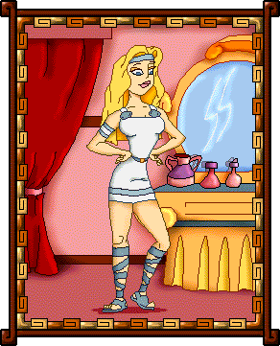
Αφροδίτη-η θεά της ομορφιάς

Slide 2
ΕΡΜΗΣ-ο αγγελιοφόρος των θεών

Slide 3
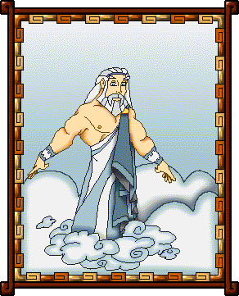
ΖΕΥΣ-ο αρχηγός των θεών

Slide 4
ΗΡΑ, η βασίλισσα των θεών

Slide 5
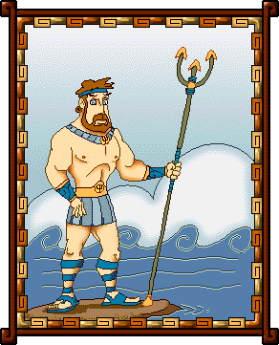
ΠΟΣΕΙΔΩΝΑΣ, ο θεός της θάλασσας

Slide 6
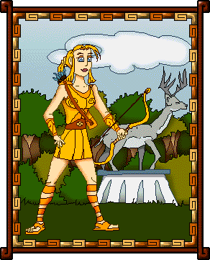
ΑΡΤΕΜΗΣ, η θεά του κυνηγιού

Slide 7
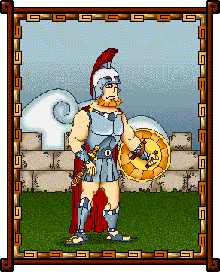
ΆΡΗΣ, ο θεός του πολέμου

Slide 8
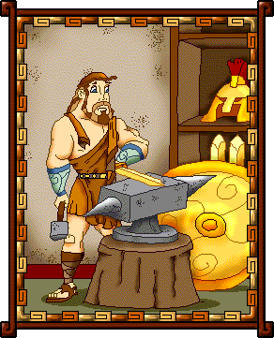
ΉΦΑΙΣΤΟΣ, οθεος του μετάλλου

Slide 9
ΑΠΟΛΛΩΝ, ο θεός της μουσικής

Slide 10
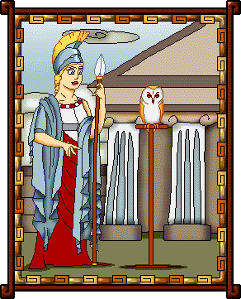
ΑΘΗΝΑ, η θεά της σοφίας

Slide 11
ΔΗΜΗΤΡΑ, η θεά της γεωργίας

Slide 12
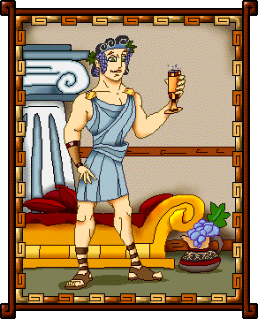
ΔΙΟΝΥΣΣΟΣ, ο θεός του κρασιού

